Slide 1

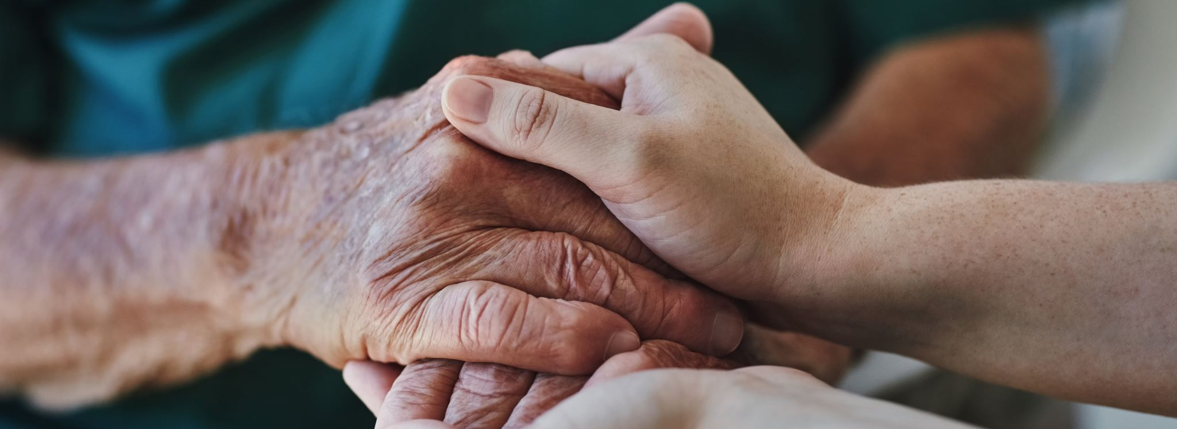

Ikääntyminen ja ikääntymismuutokset
Kasvun ja osallisuuden edistäminen ikääntyneillä

Slide 2
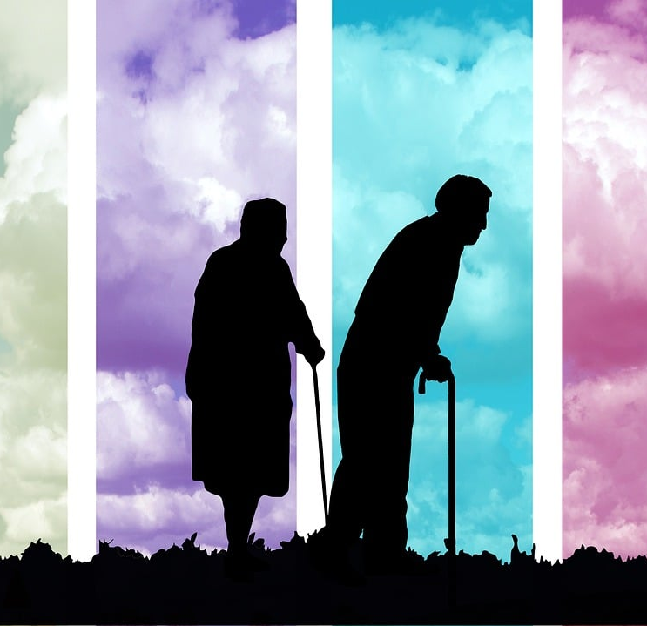
Kehitys ja elämänvaiheet
Kehitys, kasvu ja elämänvaiheet etenevät lapsuudesta vanhuuteen.
Tätä voidaan kutsua elämänkuluksi tai elämänkaareksi.
Kasvun ja osallisuuden edistäminen on mahdollista joka elämänvaiheessa.
Kuva: Pixabay

Slide 3
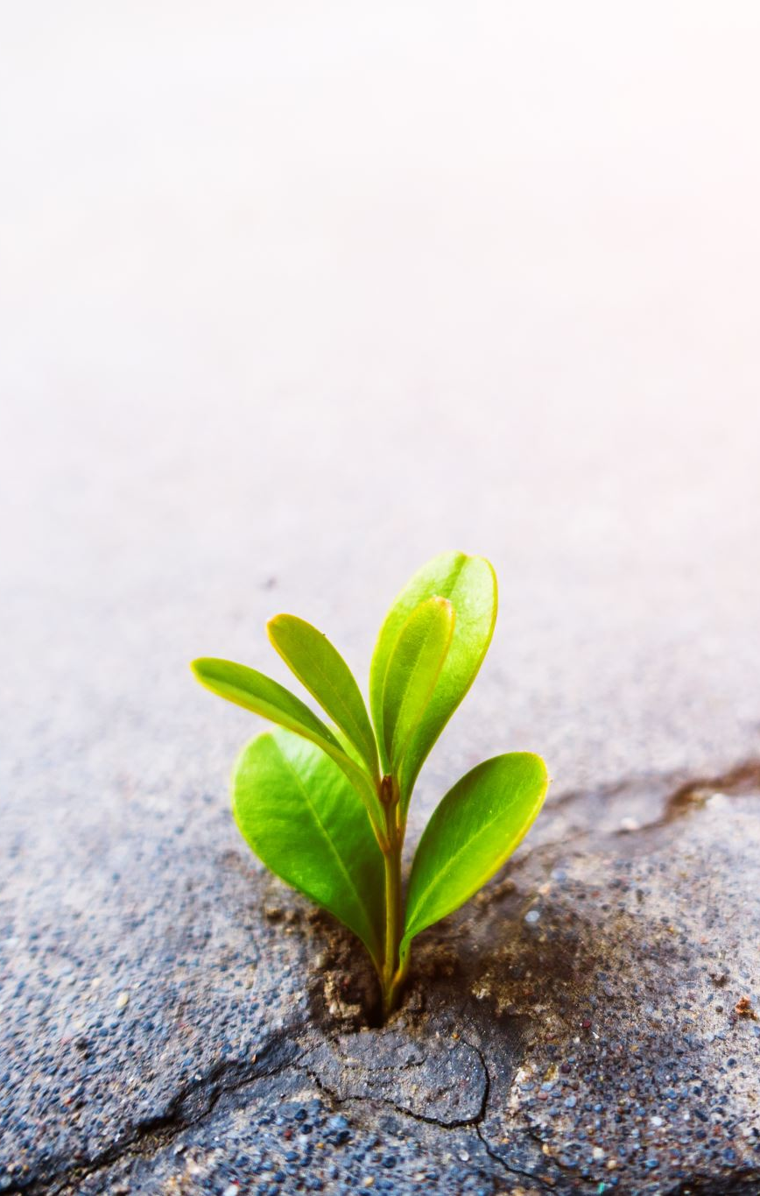
Kasvuun ja kehitykseen vaikuttavia tekijöitä
Perimä: näyttäytyy esim. fyysisessä kehityksessä, sairaus-/tautiriskeissä, temperamentissa, luonteessa.
Ympäristö: mahdollista vaikuttaa perimän tekijöihin ja riskeihin. Ympäristö vaikuttaa mahdollisuuteen toteuttaa asioita. Sosiaalisen ympäristön kannustuksella, hyväksynnällä tai lannistamisella voi olla vaikutusta kehitykseemme.
Yksilön suuntautuneisuus: kiinnostukset, motivaatio. Nämä voivat vaikuttaa poistaa/lieventää ympäristön aiheuttamia esteitä.
Kuva: PP kuvapankki

Slide 4

Tehtävä
Haastattele isovanhempaa tai jotain muuta ikääntynyttä ihmistä. Selvitä hänen elämänkaarensa ja miten osallinen hän itse on ollut oman elämänsä vaikeissa. Mitkä muut asiat ovat vaikuttaneet elämänkulkuun?
Kirjoita tai sanele elämänvaiheista tarina.
Kuva: PP kuvapankki

Slide 5
Kehitystehtävä vanhuudessa
Erik H. Erikson on kuvannut ihmisen elämässä erilaisia kehitystehtäviä.
Vanhuuden kehitystehtäväksi hän kuvaa minän eheyden muodostumisen ja eletyn elämän hyväksymisen.
Ikääntynyt tarkastelee elettyä elämää taaksepäin. Kehitystehtävän onnistuessa tämä johtaa eheyden kokemukseen, riippumattomuuteen ja viisauteen. Se vaatii elämänkokemuksen yhdistämistä eheäksi ja merkitykselliseksi kokonaisuudeksi.
Jos kehitystehtävä ei täyty ja ikääntynyt ei tunne tyytyväisyyttä tai merkityksellisyyttä elettyä elämää kohtaa, voi hän kokea epätoivoa, katkeruutta ja kuolemanpelkoa.

Slide 6
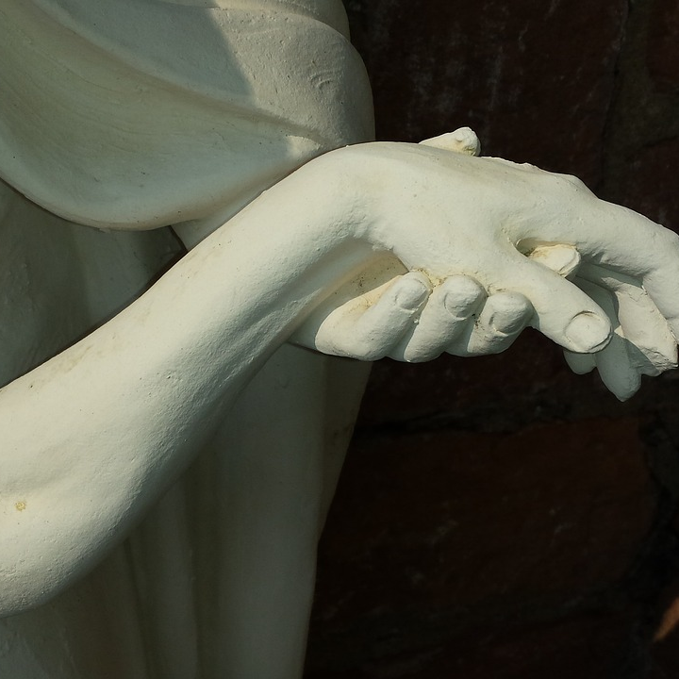
Erik H. Eriksonin vaimo on lisännyt vielä yhdeksännen vaiheen kehitysteoriaan.
Yhdeksäs vaihe pitää sisällään haurauden, haavoittuvuuden ja riippuvuuden.
Tämä voi olla elämän loppuvaiheen ajanjakso, jolloin ihminen on riippuvainen muiden avusta ja tarvitsee muiden apua.
Tällöin psyykkisetkin voimat voivat hiipua ja tehtävänä on selvitä yhdestä päivästä.
Kuva: Pixabay

Slide 7
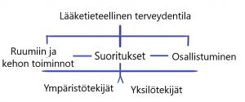
Ikääntymismuutokset
Ihminen on fyysinen, psyykkinen ja sosiaalinen kokonaisuus. Toimintakyky taas kuvaa näiden kautta tulevia edellytyksiä selvitä erilaisista toimista jokapäiväisessä elämässä, arjessa, harrastuksissa ja itsestä huolehtimisessa.
Myös ympäristöllä ja saatavilla palveluilla on vaikutusta toimintakykyyn.
Toimintakykyä voidaan tarkastella ICF-mallin mukaisesti.
Kuva: Isomäki, FysioGeriatria

Slide 8
Ikääntyessä solujen toiminta heikkenee ja osa soluista tuhoutuu.
Ikääntymiseen vaikuttavat:
Perinnölliset tekijät→ ei voida itse vaikuttaa
Elintavat→ Voidaan vaikuttaa mm. ruokailutottumuksilla, liikkumisella ja levolla. Tupakointi ja päihteiden käyttö vaikuttavat vahingoittavasti.
Elinympäristö→ Voivat vaikuttaa osallisuuteen (palvelut, luonto, esteettömyys)
Millä tavoin voimme hoiva-avustajina vaikuttaa ikääntymismuutoksiin ja niiden seurauksiin?

Slide 9
Mitä tapahtuu ikääntyessä?
Mitä muutoksia ikääntymiseen liittyy? | Ikätalo | Terveyskylä.fi (terveyskyla.fi).
Selvitä Kasvun ja osallisuuden edistämisen kirjasta (s. 109) millaisia ikääntymismuutoksia ikääntyessä tapahtuu.
Tee esitys parin kanssa paperille/kuvana/Power pointilla. Kuvatkaa millaisia ikääntymismuutoksia on ja miten ne vaikuttavat ihmisen elämään.

Slide 10
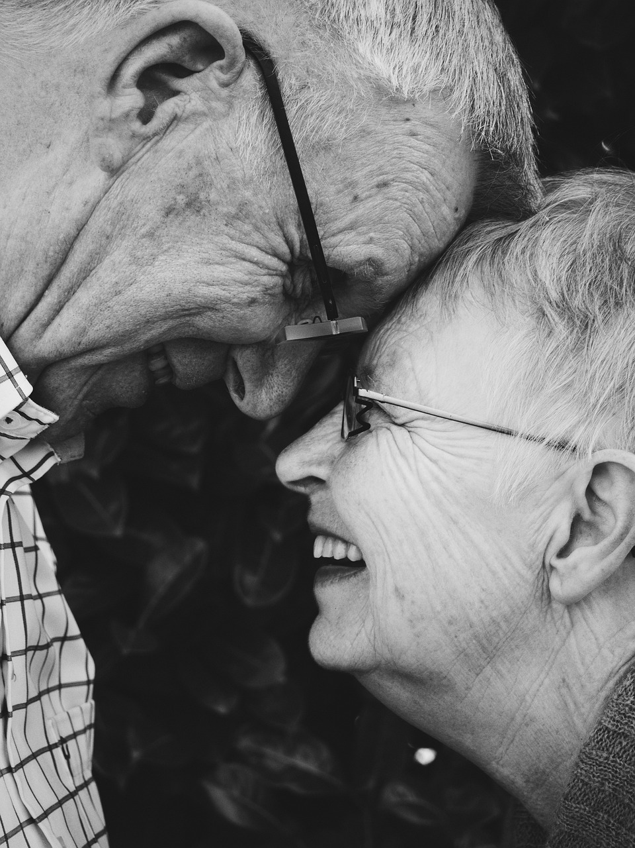
IKÄÄNTYMIS-
MUUTOKSET
Iho ja hiukset
Lihasmassa, nivelten liikkuvuus
Sydän- ja verenkiertoelimistö
Hengityskapasitteetti
Aistitoiminnot
Luusto
Pidätyskyky
Kognitiiviset muutokset: muisti
Psyykkinen ja sosiaalinen kasvu on mahdollista kuolemaan saakka.
Kuva: Pixabay

Slide 11
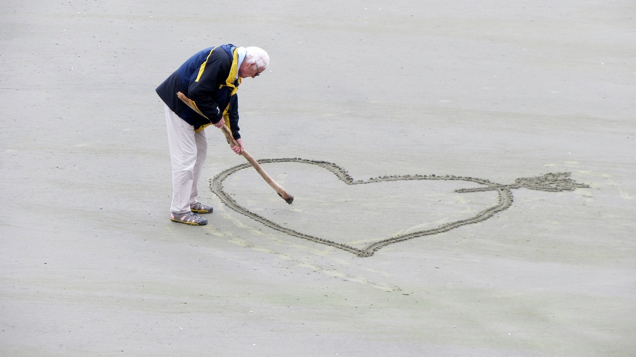
Vanhuuden kokeminen
Vanhuuden kokemiseen vaikuttavat:
Terveydentila ja toimintakyky
Ajatukset itsestä ja eletystä elämästä
(huom. kehitystehtävä)
Elämänasenne
Kyky ilmaista tunteitaan
Kyky muistella mennyttä
Ihmissuhteet, sosiaaliset verkostot
Ympäristö, virikkeet
Taloudellinen tilanne
Vanhukset kokemat asenteet häntä/vanhuksia kohtaan
Kuva: Pixabay

Slide 12
Lähteet:
Isomäki. 2021. Kotikuntoutus ja toimintakyky. Blogi. FysioGeriatria.
Kirveslahti, K., Siven, T., Vahala, M., Vihunen, R. & Metso, V. 2018. Kasvun aika. Sanoma Pro.
Niskanen, T. & Kari, O. 2018. Kasvun ja osallisuuden edistäminen. Sanoma Pro Oy.
Suvisaari, J. 2019. Vanhuus ja viisaus. Lääketieteellinen aikakauskirja Duodecim, 135(11):1007-. Duodecim.

